Slide 1
Thema I:
Der Heilige Geist stellt sich vor
Thema II:
Erfüllung mit dem Hl. Geist
Thema III:
Der Hl. Geist - die Kraft zum Leben
Thema IV:
Wandel im Hl. Geist

Slide 2
Der
Heilige Geist
…

Slide 3
….
stellt sich vor
Heiliger Geist
stets zur Hilfe bereit
Jederzeit….überall….initiativ….
nachhaltig wirkend

Slide 4
Darf ich mich vorstellen?
I. Meine Person
II. Mein Wirken
III. Meine Beziehung zu Dir

Slide 5
I.

Slide 6
Darf ich mich vorstellen?
Ich wirke
von der ersten
bis zur letzten Seite
der Bibel

Slide 7
Im Anfang schuf Gott die Himmel und die Erde.
Und die Erde war wüst und leer,
und Finsternis war über der Tiefe;
und der Geist Gottes schwebte über den Wassern.
(1Mo 1:1-2)
Und der Geist und die Braut sagen: Komm!
Und wer es hört, spreche: Komm!
Und wen da dürstet, der komme;
wer da will, nehme das Wasser des Lebens umsonst.
(Off 22:17)
Der Geist schwebt über dem Wasser, noch bevor Gott Leben schafft,
und schließlich bietet der Geist allen Wasser des Lebens an!
Der Geist ist maßgeblich beteiligt beim Schaffen physischen Lebens
und beim Schaffen geistlichen Lebens!

Slide 8
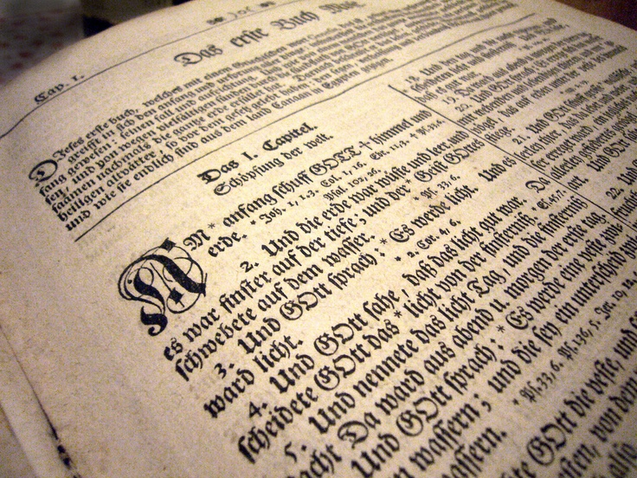
Der Geist umschließt
die gesamte
biblische
Offenbarung,
und nur ER
kann uns
diese Offenbarung Gottes
öffnen und entschlüsseln!

Slide 9
Darf ich mich vorstellen?
Ich bin keine Kraft,
sondern
eine Person,
unverwechselbar,
einmalig, originell!

Slide 10
Ich habe einen aktiven,
scharf arbeitenden Verstand!
uns aber hat Gott es geoffenbart durch [seinen] Geist,
denn der Geist erforscht alles, auch die Tiefen Gottes.
Denn wer von den Menschen weiß, was im Menschen ist,
als nur der Geist des Menschen, der in ihm ist?
Also weiß auch niemand, was in Gott ist,
als nur der Geist Gottes.
(1Ko 2:10-11)
Der Geist selbst zeugt mit unserem Geiste,
dass wir Kinder Gottes sind.
(Röm 8:16)

Slide 11
Ich habe einen aktiven,
scharf arbeitenden Verstand!
uns aber hat Gott es geoffenbart durch [seinen] Geist,
denn der Geist erforscht alles, auch die Tiefen Gottes.
Denn wer von den Menschen weiß, was im Menschen ist,
als nur der Geist des Menschen, der in ihm ist?
Also weiß auch niemand, was in Gott ist,
als nur der Geist Gottes.
(1Ko 2:10-11)
Der Heilige Geist
ergründet ständig die Tiefen Gottes
und offenbart uns durch die Bibel
ständig neue Aspekte,
neue Seiten an unserem Heiland-Gott,
und damit macht er uns stets gewisser,
dass wir Kinder dieses herrlichen Gottes sind!
Der Geist selbst zeugt mit unserem Geiste,
dass wir Kinder Gottes sind.
(Röm 8:16)

Slide 12
Ich habe Gefühle!
Und betrübet nicht den Heiligen Geist Gottes,
durch welchen ihr versiegelt worden seid
auf den Tag der Erlösung.
(Eph 4:30)
…. die Liebe Gottes ist ausgegossen in unsere Herzen
durch den Heiligen Geist,
welcher uns gegeben worden ist.
(Röm 5:5)
Ich bitte euch aber, Brüder,
durch unseren Herrn Jesus Christus
und durch die Liebe des Geistes,
mit mir zu kämpfen in den Gebeten für mich zu Gott,
(Röm 15:30)

Slide 13
Ich habe Gefühle!
Kränkt nicht den Heiligen Geist,
den Gott euch als Siegel aufgeprägt hat
und der euch die volle Erlösung garantiert.
(Eph 4:30)
Und in dieser Hoffnung werden wir nicht enttäuscht,
denn Gott hat uns mit dem Heiligen Geist,
den er uns geschenkt hat, auch seine Liebe ins Herz ausgegossen.
(Rom 5:5)
Der Geist ist es,
welcher die Liebe Gottes
in mein Herz trägt!
Denn durch unseren Herrn Jesus Christus
und durch die Liebe, die der Geist wirkt,
sind wir doch miteinander verbunden.
(Rom 15:30)

Slide 14
Ich habe einen starken Willen,
deswegen übernehme ich die Führung!
Denn so viele durch den Geist Gottes geleitet werden,
diese sind Söhne Gottes.
(Röm 8:14)
Wenn ihr aber durch den Geist geleitet werdet,
so seid ihr nicht unter Gesetz.
(Gal 5:18)
Sie durchzogen aber Phrygien und die galatische Landschaft,
nachdem sie von dem Heiligen Geiste verhindert worden waren,
das Wort in Asien zu reden; als sie aber gegen Mysien hin kamen,
versuchten sie nach Bithynien zu reisen,
und der Geist Jesu erlaubte es ihnen nicht.
(Apg 16:6-7)

Slide 15
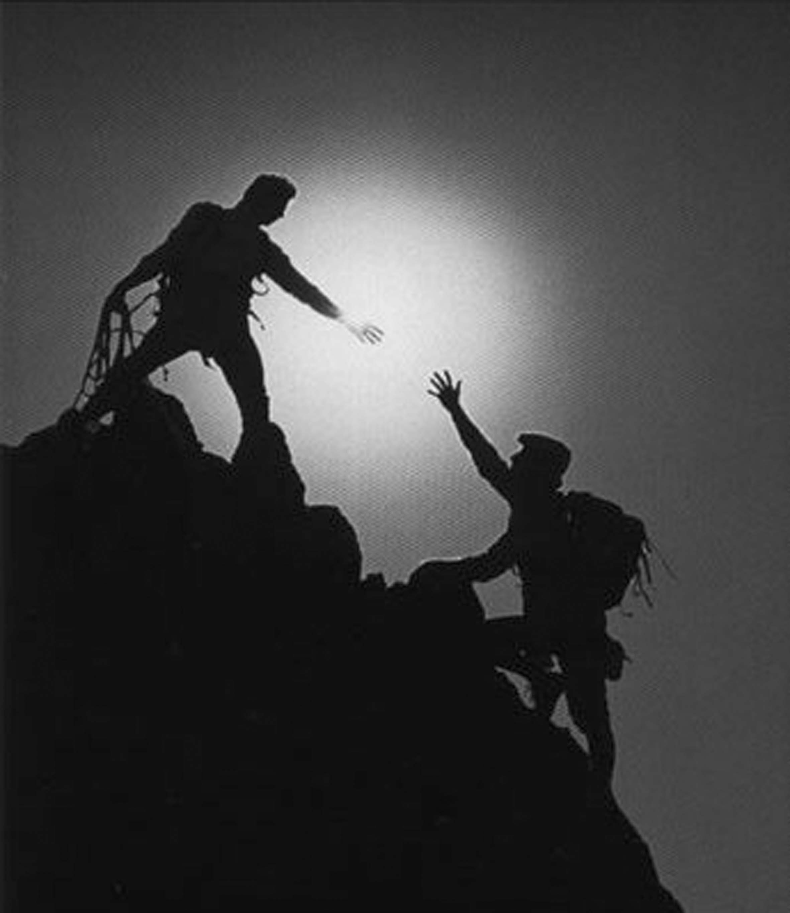
Ich
habe
einen
starken
Willen,
„führen“:
an der Hand nehmen
und zum Ziel bringen!
deswegen
übernehme
ich
die
Führung!

Slide 16
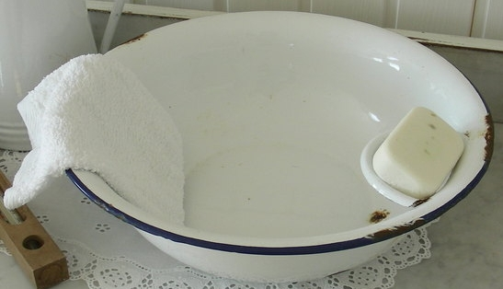
Ich habe einen starken Willen,
deswegen reinige und heilige ich dich!
Und solches sind euer etliche gewesen;
aber ihr seid abgewaschen,
aber ihr seid geheiligt,
aber ihr seid gerechtfertigt
worden in dem Namen
des Herrn Jesus
und
durch den Geist
unseres Gottes.
(1Ko 6:11)

Slide 17
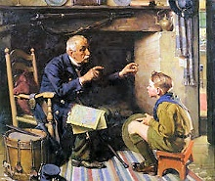
Ich habe einen starken Willen,
deswegen bin ich
dein Lehrer
und sorge dafür,
dass du
nichts vergisst!
Der Sachwalter aber, der Heilige Geist, welchen der Vater senden wird in meinem Namen, jener wird euch alles lehren und euch an alles erinnern, was ich euch gesagt habe.
(Joh 14:26)

Slide 18
Ich bin kommunikativ:
Ich spreche für dich zum Vater!
Ich spreche zu dir im Auftrag des Vaters!
Weil ihr aber Söhne seid,
so hat Gott den Geist seines Sohnes in unsere Herzen gesandt,
der da ruft: Abba, Vater!
(Gal 4:6)
Wer ein Ohr hat, höre, was der Geist den Versammlungen sagt!
Dem, der überwindet, dem werde ich zu essen geben
von dem Baume des Lebens, welcher in dem Paradiese Gottes ist.
(Off 2:7)

Slide 19
Ich bin kommunikativ:
Ich spreche für dich zum Vater!
Ich spreche zu dir im Auftrag des Vaters!
Weil ihr aber Söhne seid,
so hat Gott den Geist seines Sohnes in unsere Herzen gesandt,
der da ruft: Abba, Vater!
(Gal 4:6)
Keine Kommunikation
zwischen Deinem Vater und Dir
ohne mich!
Wer ein Ohr hat, höre, was der Geist den Versammlungen sagt!
Dem, der überwindet, dem werde ich zu essen geben
von dem Baume des Lebens, welcher in dem Paradiese Gottes ist.
(Off 2:7)

Slide 20
Ich tröste dich immerzu!
und ich werde den Vater bitten,
und er wird euch einen anderen Beistand/Tröster geben,
dass er bei euch sei in Ewigkeit,
(Joh 14:16)
Aber ich sage euch die Wahrheit:
Es ist gut für euch, dass ich hingehe;
denn wenn ich nicht hingehe,
so kommt der Beistand/Tröster nicht zu euch.
Wenn ich aber hingegangen bin, will ich ihn zu euch senden.
(Joh 16:7)

Slide 21
Darf ich mich vorstellen?
Ich bin
nicht irgendeine,
sondern
eine
göttliche Person!

Slide 22
Ich bin Gott,
denn ich werde in einem Atemzuge
mit dem Vater und mit dem Sohn genannt!
Gehet [nun] hin und machet alle Nationen zu Jüngern,
und taufet sie auf den Namen
des Vaters und des Sohnes und des Heiligen Geistes,
(Mat 28:19)
Die Gnade des Herrn Jesus Christus
und die Liebe Gottes
und die Gemeinschaft des Heiligen Geistes
sei mit euch allen!
(2Ko 13:14)
auserwählt nach Vorkenntnis Gottes, des Vaters,
durch Heiligung des Geistes,
zum Gehorsam und zur Blutbesprengung Jesu Christi:
Gnade und Friede sei euch vermehrt!
(1Pe 1:2)

Slide 23
Ich bin Gott,
denn ich werde in einem Atemzuge
mit dem Vater und mit dem Sohn genannt!
Es sind aber Verschiedenheiten von Gnadengaben, aber derselbe Geist;
und es sind Verschiedenheiten von Diensten, und derselbe Herr;
und es sind Verschiedenheiten von Wirkungen, aber derselbe Gott,
der alles in allen wirkt.
(1Ko 12:4-6)
Denn durch ihn haben wir beide
den Zugang durch einen Geist
zu dem Vater.
(Eph 2:18)
Und als Jesus getauft war, stieg er alsbald von dem Wasser herauf;
und siehe, die Himmel wurden ihm aufgetan, und er sah den Geist Gottes
wie eine Taube herniederfahren und auf ihn kommen.
Und siehe, eine Stimme kommt aus den Himmeln, welche spricht:
Dieser ist mein geliebter Sohn, an welchem ich Wohlgefallen gefunden habe.
(Mat 3:16-17)

Slide 24
Ich bin Gott,
denn ich bin ewig!
wieviel mehr wird das Blut des Christus,
der durch den ewigen Geist
sich selbst ohne Flecken Gott geopfert hat,
euer Gewissen reinigen von toten Werken,
um den lebendigen Gott zu dienen!
(Heb 9:14)

Slide 25
Ich bin Gott,
denn ich bin allwissend!
Und auf ihm wird ruhen der Geist Jahwes,
der Geist der Weisheit und des Verstandes,
der Geist des Rates und der Kraft,
der Geist der Erkenntnis und Furcht Jahwes;
(Jes 11:2)
uns aber hat Gott es geoffenbart durch [seinen] Geist,
denn der Geist erforscht alles, auch die Tiefen Gottes.
Denn wer von den Menschen weiß, was im Menschen ist,
als nur der Geist des Menschen, der in ihm ist?
Also weiß auch niemand, was in Gott ist, als nur der Geist Gottes.
Wir aber haben nicht den Geist der Welt empfangen,
sondern den Geist, der aus Gott ist,
auf dass wir die Dinge kennen, die uns von Gott geschenkt sind;
welche wir auch verkündigen, nicht in Worten, gelehrt durch menschliche Weisheit,
sondern in Worten, gelehrt durch den Geist,
mitteilend geistliche Dinge durch geistliche Mittel.
(1Ko 2:10-13)

Slide 26
Ich bin Gott,
denn ich bin allwissend!
Jede Schrift ist von Gottes Geist eingegeben
und nützlich zur Belehrung,
zur Überführung,
zur Zurechtweisung,
zur Erziehung in der Gerechtigkeit,
(2Ti 3:16)
Wer ein Ohr hat, höre, was der Geist den Versammlungen sagt! ….
(Offb 2:7.11.17.29; 3:6.13.22)

Slide 27
Ich bin Gott,
denn ich bin allmächtig!
Du sendest deinen Odem/Geist aus: sie werden erschaffen,
und du erneuerst die Fläche des Erdbodens.
(Psa 104:30)
Der Geist Gottes hat mich gemacht,
und der Odem des Allmächtigen belebt mich.
(Hio 33:4)
Denn es hat ja Christus einmal für Sünden gelitten,
der Gerechte für die Ungerechten,
auf dass er uns zu Gott führe,
getötet nach dem Fleische,
aber lebendig gemacht nach dem Geiste,
(1Pe 3:18)

Slide 28
Ich bin Gott,
denn ich bin allmächtig!
Wenn aber der Geist dessen, der Jesus von den Toten auferweckt hat,
in euch wohnt,
so wird derselbe, der Christus von den Toten auferweckt hat,
auch eure sterblichen Leiber lebendig machen durch seinen Geist,
der in euch wohnt.
(Röm 8:11)
Als sie aber aus dem Wasser heraufgestiegen waren,
entrückte der Geist des Herrn den Philippus,
und der Kämmerer sah ihn nicht mehr;
denn er zog fröhlich seines Weges.
(Apg 8:39)

Slide 29
Ich bin Gott,
denn ich bin allgegenwärtig!
Wohin sollte ich gehen vor deinem Geiste,
und wohin fliehen vor deinem Angesicht?
Führe ich auf zum Himmel, du bist da;
und bettete ich mir in dem Scheol, siehe, du bist da.
Nähme ich Flügel der Morgenröte,
ließe ich mich nieder am äußersten Ende des Meeres,
auch daselbst würde deine Hand mich leiten,
und deine Rechte mich fassen.
Und spräche ich:
Nur Finsternis möge mich umhüllen, und Nacht werde das Licht um mich her:
Auch Finsternis würde vor dir nicht verfinstern,
und die Nacht würde leuchten wie der Tag,
die Finsternis wäre wie das Licht.
(Psa 139:7-12)

Slide 30
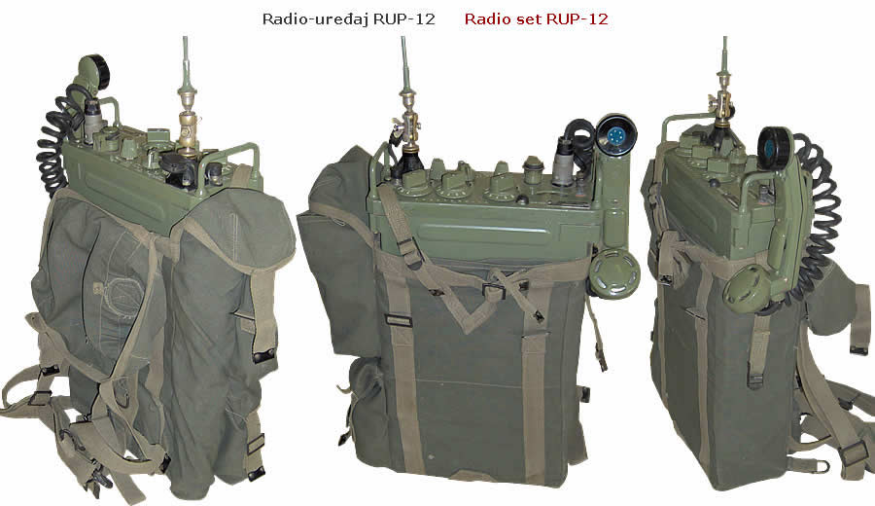
Warum fällt es uns leichter,
den Vater und den Sohn
als Person und göttliches Individuum
wahrzunehmen,
aber mit dem Geist tun wir uns schwerer?
Es liegt an den Frequenzen!!
Unser Geist
ist ein „Funkgerät“
mit 3 Frequenzen:

Slide 31
Eine Frequenz verbindet uns
mit dem Vater.
Diese Frequenz funktioniert beidseitig:
Der Vater spricht mit mir durch die Bibel;
ich spreche mit ihm durch das Gebet!

Slide 32
Eine Frequenz verbindet uns
mit dem Vater.
Diese Frequenz funktioniert beidseitig:
Der Vater spricht mit mir durch die Bibel;
ich spreche mit ihm durch das Gebet!
Die zweite Frequenz verbindet uns
mit dem Sohn.
Auch diese Frequenz
funktioniert beidseitig:
Der Sohn spricht mit mir durch die Bibel;
ich spreche mit ihm durch das Gebet!

Slide 33
Die erste Frequenz verbindet uns
mit dem Vater.
Diese Frequenz funktioniert beidseitig:
Der Vater spricht mit mir durch die Bibel;
ich spreche mit ihm durch das Gebet!
Die zweite Frequenz verbindet uns
mit dem Sohn.
Auch diese Frequenz
funktioniert beidseitig:
Der Sohn spricht mit mir durch die Bibel;
ich spreche mit ihm durch das Gebet!
Die dritte Frequenz verbindet uns
mit dem Geist.
Aber diese Frequenz
funktioniert nur einseitig:
Der Geist spricht mit mir
durch die Bibel;
aber ich spreche nicht mit ihm!
Wenn ich mit ihm sprechen will,
kommt diese Verbindung nicht
zustande. Er leidet mich sofort auf
eine der beiden anderen Frequenzen
um, bevorzugt auf die Frequenz mit
dem Sohn!

Slide 34
Die Frequenzen verbinden mich mit:
dem
Geist
dem
Sohn
dem
Vater

Slide 35
Zum Nachdenken:
Der Heilige Geist – eine Person!
Was unterscheidet eine Beziehung zu einer Kraft
von einer Beziehung zu einer Person?
2. Wie baue ich Beziehungen auf zu lebenden Personen?
Inwiefern gilt das auch bzgl. des Hl. Geistes?
Vgl. Mk 3:29; Eph 4:30; Apg 5:3; 7:51
3. Wie reagiert der Geist auf mein Leben?
4. Inwiefern bezeugt mein Leben,
dass es vor einer göttlichen Person gelebt
und von ihr beeinflusst wird?
Welche Veränderungen sind auf den Geist zurückzuführen?

Slide 36
Darf ich mich vorstellen?
I. Meine Person
II. Meine Arbeitsbeschreibung
III. Meine Beziehung zu Dir

Slide 37
II.

Slide 38
Darf ich mich vorstellen?
Meine

Slide 39
Darf ich mich vorstellen?
Mein
Wirken
vor
Pfingsten

Slide 40
Mein Wirken vor Pfingsten
Ich befähige bestimmte Personen zu bestimmten Aufgaben
Bezaleel Ex.31:2-3
Siehe, ich habe Bezaleel…mit dem Geiste Gottes erfüllt,…. um Künstliches zu ersinnen,
zu arbeiten in Gold und in Silber und in Erz
Meine bevorzugte Klientel:
Künstler, Kämpfer und Propheten
Othniel Ri 3:9-10
Und der Geist Jahwes kam über ihn, und er richtete Israel; und er zog aus zum Streite,
und Jahwe gab Kuschan-Rischathaim, den König von Aram, in seine Hand,…
Simson Ri.13:24-25
Und der Geist Jahwes fing an, ihn zu treiben zu Machaneh-Dan zwischen Zorha und Eschtaol.
Asarja 2Chron. 15:1
Und auf Asarja, den Sohn Odeds, kam der Geist Gottes. Und er ging hinaus, Asa entgegen, und sprach zu ihm…:

Slide 41
Mein Wirken vor Pfingsten
Ich befähige sogar ungerettete Personen
Bileam Num 24:2
Und Bileam erhob seine Augen und sah Israel, gelagert nach seinen Stämmen;
und der Geist Gottes kam über ihn.
Saul 1Sam 11:6
Da geriet der Geist Gottes über Saul, als er diese Worte hörte, und sein Zorn entbrannte sehr.
Kajaphas Joh 11:49-52
Ein Gewisser aber aus ihnen, Kajaphas, der jenes Jahr Hoherpriester war, sprach zu ihnen:
Ihr wisset nichts, und überleget auch nicht, dass es euch nützlich ist, daß ein Mensch
für das Volk sterbe und nicht die ganze Nation umkomme. Dies aber sagte er
nicht aus sich selbst, sondern da er jenes Jahr Hoherpriester war, weissagte er,
dssß Jesus für die Nation sterben sollte…

Slide 42
Mein Wirken vor Pfingsten
Ich ziehe mich aber zurück von diesen Personen,
wenn die Aufgabe vollendet ist
oder die Person sich als unwürdig erweist!
Ps 51:11
Verwirf mich nicht von deinem Angesicht und nimm deinen heiligen Geist nicht von mir.
Saul 1Sam 16:14
Und der Geist des HERRN wich von Saul, und ein böser Geist vom HERRN machte ihn unruhig.

Slide 43
Als in Christus das Reich Gottes
herangekommen war,
sandte Jesus mich mit einer neuen
Aufgabenbeschreibung:
und ich werde den Vater bitten,
und er wird euch einen anderen Sachwalter geben,
dass er bei euch sei in Ewigkeit,
den Geist der Wahrheit,
den die Welt nicht empfangen kann,
weil sie ihn nicht sieht noch ihn kennt.
Ihr [aber] kennet ihn,
denn er bleibt bei euch
(Joh 14:16-17)
und wird in euch sein.

Slide 44
Darf ich mich vorstellen?
Mein
Wirken
seit
Pfingsten

Slide 45
Mein Wirken seit Pfingsten
Gegenüber Christus:
Ich bezeuge den Sohn!
Ich verherrliche den Sohn!
Wenn aber der Sachwalter gekommen ist,
den ich euch von dem Vater senden werde,
der Geist der Wahrheit, der von dem Vater ausgeht,
so wird er von mir zeugen.
(Joh 15:26)
Er wird mich verherrlichen,
denn von dem Meinen wird er empfangen
und euch verkündigen.
(Joh 16:14)

Slide 46
Welch ein herrlicher
Heiland!

Slide 47
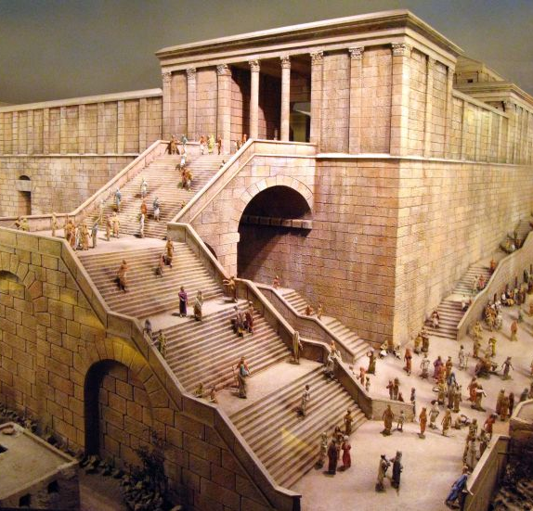
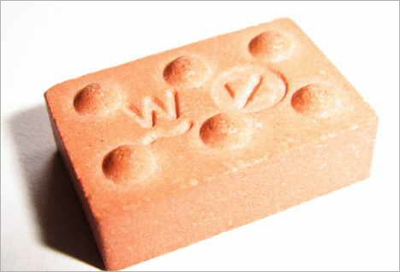
Mein Wirken seit Pfingsten
Gegenüber der Gemeinde:
Bausteine sammeln
und Tempel bauen
Denn auch in einem Geiste
sind wir alle
zu einem Leibe getauft worden,
es seien Juden oder Griechen,
es seien Sklaven oder Freie,
und sind alle
mit einem Geiste getränkt worden.
(1Kor 12:13)
Denn durch ihn haben wir
beide den Zugang
durch einen Geist zu dem Vater.
Also seid ihr denn nicht mehr Fremdlinge
und ohne Bürgerrecht,
sondern ihr seid Mitbürger der Heiligen
und Hausgenossen Gottes,
aufgebaut auf die Grundlage
der Apostel und Propheten,
indem Jesus Christus selbst Eckstein ist,
in welchem der ganze Bau,
wohl zusammengefügt,
wächst zu einem heiligen Tempel im Herrn,
in welchem auch ihr mitaufgebaut werdet
zu einer Behausung Gottes im Geiste.
(Eph 2:18-22)

Slide 48
Mein Wirken seit Pfingsten
Gegenüber der Welt:
Ich überführe die Welt!
Doch ich sage euch die Wahrheit: Es ist euch nützlich, dass ich weggehe,
denn wenn ich nicht weggehe, wird der Sachwalter nicht zu euch kommen;
wenn ich aber hingehe, werde ich ihn zu euch senden.
Und wenn er gekommen ist, wird er die Welt überführen
von Sünde
und von Gerechtigkeit
und von Gericht.
Von Sünde, weil sie nicht an mich glauben;
von Gerechtigkeit aber, weil ich zu [meinem] Vater gehe, und ihr mich nicht mehr sehet;
von Gericht aber, weil der Fürst dieser Welt gerichtet ist.
(Joh 16:7-11)

Slide 49
Zum Nachdenken:
Erkläre den Unterschied zwischen dem Wirken des Hl.Geistes VOR
und dem Wirken des Hl. Geistes SEIT Pfingsten!
Wie passt hierzu der Vergleich
zwischen einem Segelboot und einem Motorschiff?
2. Joh 15:26;16:14 Wie könnte man das Wirken des Geistes
gegenüber Jesus bezeichnen?
Was bedeutet das für unsere Anbetungspraxis in Lied und Gebet?
3. Inwiefern illustriert Gen.24
das Wirken des Geistes gegenüber der Gemeinde?
4. Inwiefern hilft dir der Hl.Geist in der Auseinandersetzung
mit der Welt? Hast du dabei seine Hilfe konkret erlebt?

Slide 50
Darf ich mich vorstellen?
I. Meine Person
II. Meine Arbeitsbeschreibung
III. Meine Beziehung zu Dir

Slide 51
III.

Slide 52
Meine
Beziehung zu dir
Vor deiner Erlösung
Bei deiner Erlösung
Nach deiner Erlösung

Slide 53
Meine Beziehung zu dir vor deiner Erlösung
Ich hab dich deiner Sünden überführt
und in eine heilsame Unruhe gestürzt
Und wenn er gekommen ist, wird er die Welt überführen
von Sünde
und von Gerechtigkeit
und von Gericht.
Von Sünde, weil sie nicht an mich glauben;
von Gerechtigkeit aber, weil ich zu [meinem] Vater gehe, und ihr mich nicht mehr sehet;
von Gericht aber, weil der Fürst dieser Welt gerichtet ist.
(Joh 16:8-11)

Slide 54
Meine Beziehung zu dir bei deiner Erlösung
Ich hab dich wiedergeboren und versiegelt
Jesus antwortete: Wahrlich, wahrlich, ich sage dir:
Es sei denn, dass jemand aus Wasser und Geist geboren werde,
so kann er nicht in das Reich Gottes eingehen.
(Joh 3:5)
Als aber die Güte und die Menschenliebe unseres Heiland-Gottes erschien,
errettete er uns, nicht aus Werken, die, in Gerechtigkeit vollbracht, wir getan hatten,
sondern nach seiner Barmherzigkeit
durch die Waschung der Wiedergeburt und Erneuerung des Heiligen Geistes,
(Tit 3:4-5)
auf welchen auch ihr gehofft, nachdem ihr gehört habt das Wort der Wahrheit,
das Evangelium eures Heils, in welchem ihr auch, nachdem ihr geglaubt habt,
versiegelt worden seid mit dem Heiligen Geiste der Verheißung,
welcher das Unterpfand unseres Erbes ist, zur Erlösung des erworbenen Besitzes,
zum Preise seiner Herrlichkeit.
(Eph 1:13-14)

Slide 55
Meine Beziehung zu dir bei deiner Erlösung
Ich hab dich wiedergeboren und versiegelt
Jesus antwortete: Wahrlich, wahrlich, ich sage dir:
Es sei denn, dass jemand aus Wasser und Geist geboren werde,
so kann er nicht in das Reich Gottes eingehen.
(Joh 3:5)
Äußerlich:
Eingang in Gottes Reich
Innerlich:
Erneuerung
(„Das Alte ist vergangen, siehe, Neues ist geworden!“)
Ewiglich:
Besitz-Sicherung!
Als aber die Güte und die Menschenliebe unseres Heiland-Gottes erschien,
errettete er uns, nicht aus Werken, die, in Gerechtigkeit vollbracht, wir getan hatten,
sondern nach seiner Barmherzigkeit
durch die Waschung der Wiedergeburt und Erneuerung des Heiligen Geistes,
(Tit 3:4-5)
auf welchen auch ihr gehofft, nachdem ihr gehört habt das Wort der Wahrheit,
das Evangelium eures Heils, in welchem ihr auch, nachdem ihr geglaubt habt,
versiegelt worden seid mit dem Heiligen Geiste der Verheißung,
welcher das Unterpfand unseres Erbes ist, zur Erlösung des erworbenen Besitzes,
zum Preise seiner Herrlichkeit.
(Eph 1:13-14)

Slide 56
Meine Beziehung zu dir nach deiner Erlösung
Ich rüste dich aus für ein gottgefälliges Leben
Wenn du dich von mir ausfüllen lässt
Frucht des Geistes
Wenn du dich von mir beschenken lässt:
Gaben des Geistes

Slide 57
Meine Beziehung zu dir nach deiner Erlösung
Ich rüste dich aus für ein gottgefälliges Leben
Wenn du dich von mir ausfüllen lässt
Der Befehl!
Die Erfüllung mit dem Geist
Und berauschet euch nicht mit Wein,
in welchem Ausschweifung ist,
sondern werdet mit dem Geiste erfüllt,
(Eph 5:18)
redend zueinander in Psalmen und Lobliedern und geistlichen Liedern,
singend und spielend dem Herrn in eurem Herzen,
danksagend allezeit für alles dem Gott und Vater im Namen unseres Herrn Jesus Christus,
einander euch gegenseitig unterordnend in der Furcht Christi.
(Eph 5:19-21)

Slide 58
Meine Beziehung zu dir nach deiner Erlösung
Ich rüste dich aus für ein gottgefälliges Leben
Wenn du dich von mir ausfüllen lässt, reift und wächst die Frucht:
Die Frucht des Geistes Gal 5:22
Die Frucht des Geistes aber ist:
Liebe,
Freude,
Friede
Langmut,
Freundlichkeit,
Gütigkeit,
Treue,
Sanftmut,
Enthaltsamkeit;
Wachstum nach Joh 15:
Keine Frucht
Wiedergeburt
Frucht
Reinigung
Mehr Frucht
in Ihm bleiben
Viel Frucht
werdet Jünger
Bleibende Frucht

Slide 59
Meine Beziehung zu dir nach deiner Erlösung
Ich rüste dich aus für ein gottgefälliges Leben
Wenn du dich von mir beschenken lässt:
Die Gaben des Geistes
Was aber die geistlichen Gaben betrifft, Brüder,
so will ich nicht, dass ihr unkundig seid.
(1Kor 12:1)

Slide 60
Meine Beziehung zu dir nach deiner Erlösung
Ich rüste dich aus für ein gottgefälliges Leben
Erkenne Deine Gaben,
d.h.: Erkenne, was der
Geist in Dich
hineingelegt hat!!
Wenn du dich von mir beschenken lässt:
Die Gaben des Geistes
Was aber die geistlichen Gaben betrifft, Brüder,
so will ich nicht, dass ihr unkundig seid.
(1Kor 12:1)

Slide 61
Meine Beziehung zu dir nach deiner Erlösung
Ich rüste dich aus für ein gottgefälliges Leben
Wenn du dich von mir beschenken lässt:
Die Gaben des Geistes
Einem jeden aber
wird die Offenbarung
des Geistes
zum Nutzen
gegeben.
(1Kor 12:7)
Es sind aber
Verschiedenheiten
von Gnadengaben,
aber derselbe Geist;
(1Kor 12:4)

Slide 62
Meine Beziehung zu dir nach deiner Erlösung
Ich rüste dich aus für ein gottgefälliges Leben
Viele Gaben, ein Nutzen!
Wenn du dich von mir beschenken lässt:
Die Gaben des Geistes
Nach Deiner Bekehrung
beobachte ich deine Gemeinde,
erkenne, was sie braucht,
beschenke dich mit dem Notwendigen,
und du investierst das in deine Gemeinde!
Einem jeden aber
wird die Offenbarung
des Geistes
zum Nutzen
gegeben.
(1Kor 12:7)
Es sind aber
Verschiedenheiten
von Gnadengaben,
aber derselbe Geist;
(1Kor 12:4)

Slide 63
Meine Beziehung zu dir nach deiner Erlösung
Ich rüste dich aus für ein gottgefälliges Leben
Die Gaben des Geistes
Denn einem wird durch den Geist
das Wort der Weisheit gegeben,
einem anderen aber
das Wort der Erkenntnis nach demselben Geiste;
einem anderen aber Glauben in demselben Geiste,
einem anderen aber Gnadengaben der Heilungen in demselben Geiste,
einem anderen aber Wunderwirkungen,
einem anderen aber Prophezeiung,
einem anderen aber Unterscheidungen der Geister;
einem anderen aber Arten von Sprachen,
einem anderen aber Auslegung der Sprachen.
(1Co 12:8-10)

Slide 64
Meine Beziehung zu dir nach deiner Erlösung
Ich rüste dich aus für ein gottgefälliges Leben
Die Gaben des Geistes
Denn einem wird durch den Geist
das Wort der Weisheit gegeben,
einem anderen aber
das Wort der Erkenntnis nach demselben Geiste;
einem anderen aber Glauben in demselben Geiste,
einem anderen aber Gnadengaben der Heilungen in demselben Geiste,
einem anderen aber Wunderwirkungen,
einem anderen aber Prophezeiung,
einem anderen aber Unterscheidungen der Geister;
einem anderen aber Arten von Sprachen,
einem anderen aber Auslegung der Sprachen.
(1Co 12:8-10)
Die Liebe vergeht nimmer;
seien es aber Prophezeiungen, sie werden weggetan werden;
seien es Sprachen, sie werden aufhören;
sei es Erkenntnis, sie wird weggetan werden.
Denn wir erkennen stückweise,
und wir prophezeien stückweise;
wenn aber das Vollkommene gekommen sein wird,
so wird das, was stückweise ist, weggetan werden.
(1Kor 13:8-10)

Slide 65
Meine Beziehung zu dir nach deiner Erlösung
Ich rüste dich aus für ein gottgefälliges Leben
Die Gaben des Geistes
Da wir aber verschiedene Gnadengaben haben,
nach der uns verliehenen Gnade:
es sei Weissagung,
so lasst uns weissagen nach dem Maße des Glaubens;
es sei Dienst, so lasst uns bleiben im Dienst;
es sei, der da lehrt, in der Lehre;
es sei, der da ermahnt, in der Ermahnung;
der da mitteilt, in Einfalt;
der da vorsteht, mit Fleiß;
der da Barmherzigkeit übt, mit Freudigkeit.
(Rom 12:6-8)

Slide 66
Meine Beziehung zu dir nach deiner Erlösung
Ungenutzte Gaben sind:
eine Geringschätzung
der Gemeinde
und
eine Missachtung
des Geistes!
Ich rüste dich aus für ein gottgefälliges Leben
Die Gaben des Geistes
Da wir aber verschiedene Gnadengaben haben,
nach der uns verliehenen Gnade:
es sei Weissagung,
so lasst uns weissagen nach dem Maße des Glaubens;
es sei Dienst, so lasst uns bleiben im Dienst;
es sei, der da lehrt, in der Lehre;
es sei, der da ermahnt, in der Ermahnung;
der da mitteilt, in Einfalt;
der da vorsteht, mit Fleiß;
der da Barmherzigkeit übt, mit Freudigkeit.
(Rom 12:6-8)

Slide 67
Meine Beziehung zu dir nach deiner Erlösung
Ich rüste dich aus für ein gottgefälliges Leben
Die Gaben des Geistes
Und er hat die einen gegeben als Apostel
und andere als Propheten
und andere als Evangelisten
und andere als Hirten und Lehrer,
(Eph 4:11)

Slide 68
Meine Beziehung zu dir nach deiner Erlösung
Ich rüste dich aus für ein gottgefälliges Leben
Wer die Gaben
des Geistes nutzt,
den macht der Geist
zu einer Gabe
für die Gemeinde!
Die Gaben des Geistes
Und er hat die einen gegeben als Apostel
und andere als Propheten
und andere als Evangelisten
und andere als Hirten und Lehrer,
(Eph 4:11)

Slide 69
Meine Beziehung zu dir nach deiner Erlösung
Ich rüste dich aus für ein gottgefälliges Leben
Die Gaben des Geistes
Vernachlässige nicht die Gnadengabe in dir,
welche dir gegeben worden ist
durch Weissagung
mit Hände-Auflegen der Ältestenschaft.
(1Ti 4:14)

Slide 70
Zum Nachdenken:
Die Erfüllung mit dem Geist:
Was kannst Du tun, um diesem Befehl
zu entsprechen?
Lies Eph 5:18ff
2. Beschreibe das Verhältnis
zwischen dem Hl.Geist und Deinem Charakter!
3. Was ist der primäre Sinn jeder Gabe?
Wozu gibt Gott Geistesgaben?
4. Wie kann ich Gaben entdecken in mir?
5. Wie kann ich selbst zu einer Gabe werden?
6. Was lässt meine Gabe wachsen,
was lässt sie verkümmern?

